Slide 1
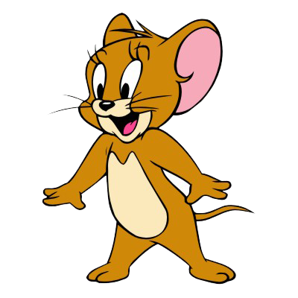
Интересные факты о мышках

Slide 2
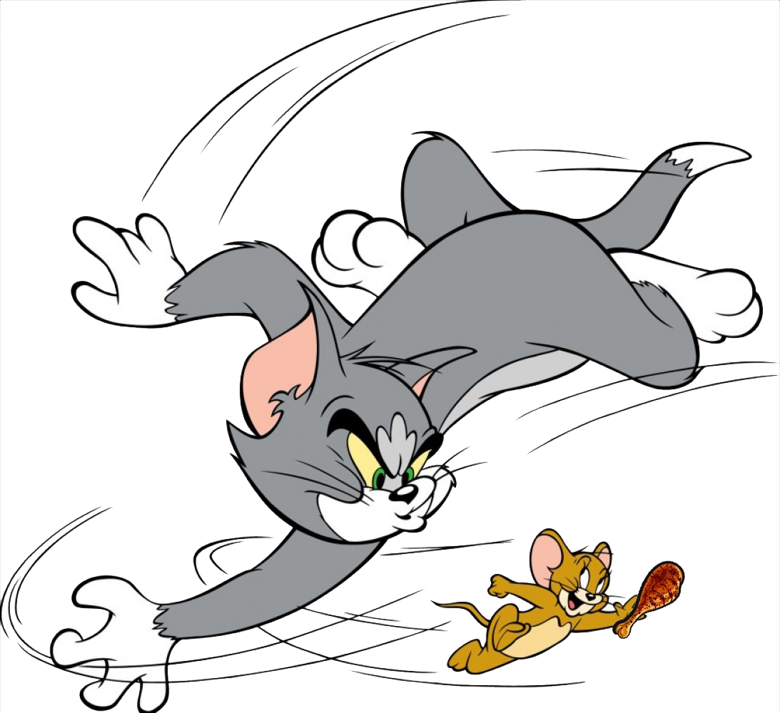
ФАКТ 1. Мышки-воришки
Слово «мышь» образовано
от древнего индоевропейского слова «муш», которое переводится
как «вор».

Slide 3
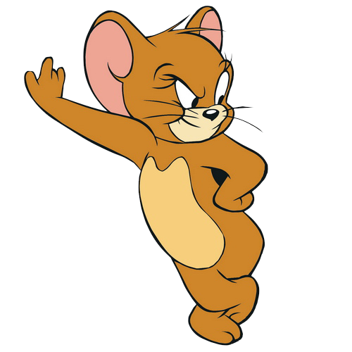
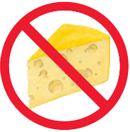
ФАКТ 2. Мыши не любят сыр
Если вы предложите мыши кусочек свежего хлеба и уже зачерствевшего, она выберет второй, потому что это для нее настоящий деликатес.
А вот сыр эти грызуны, напротив, не любят, развеивая самый популярный миф о себе. На вкус продукт им нравится, а вот сырный запах вызывает у них что-то наподобие отвращения.
На самом деле любимые лакомства мышей – зерна злаков и фрукты.

Slide 4
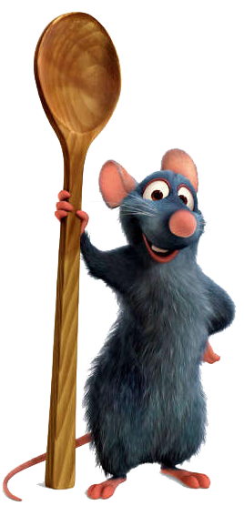
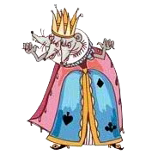
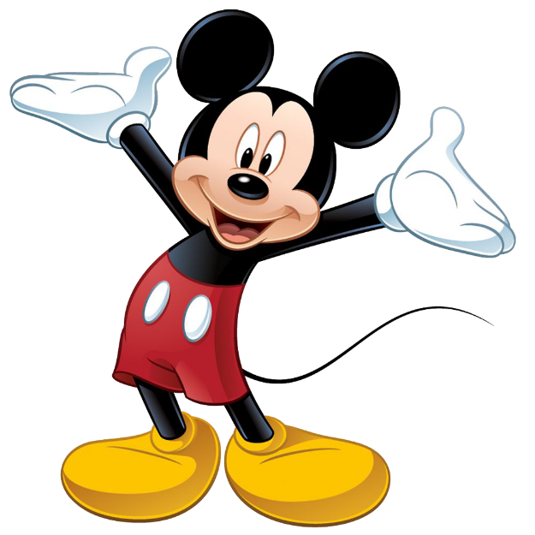
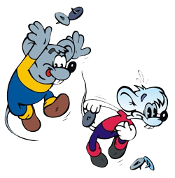
ФАКТ 3. Мышь–«человек»
Микки-Маус – мультипликационный персонаж животное
с чертами, поведением и характером настоящего человека. Это первая очеловеченная мышь. Первое появление Микки-Майса на экранах произошло в 1928 году, в мультфильме «Пароходик Вилли».
Помимо него, в качестве «мыши-человека» в различных мультфильмах участвовали Джерри (м/ф «Том и Джерри»), мучители кота Леопольда, Стюарт Литтл, Реми (повар, готовивший рататуй), король мышей (м/ф «Щелкунчик»).

Slide 5
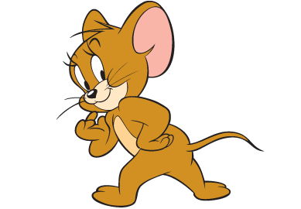

ФАКТ 4. Мышка–лилипут
Мышь может пролезть через отверстие диаметром
с шариковую ручку.
Относительно мягкие кости черепа, крошечное тело и отличные зубы позволяют мыши пролезать через невероятно маленькие отверстия. Любая щель чуть больше 6 мм в диаметре грозит вашему дому катастрофой — обязательно найдется мышь, которая, перегрызая все на своем пути и ловко протискиваясь сквозь любые преграды, поселится у вас со своим многочисленным семейством.

Slide 6
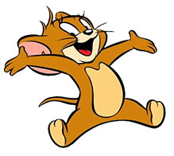
Спасибо за внимание!

